Slide 1
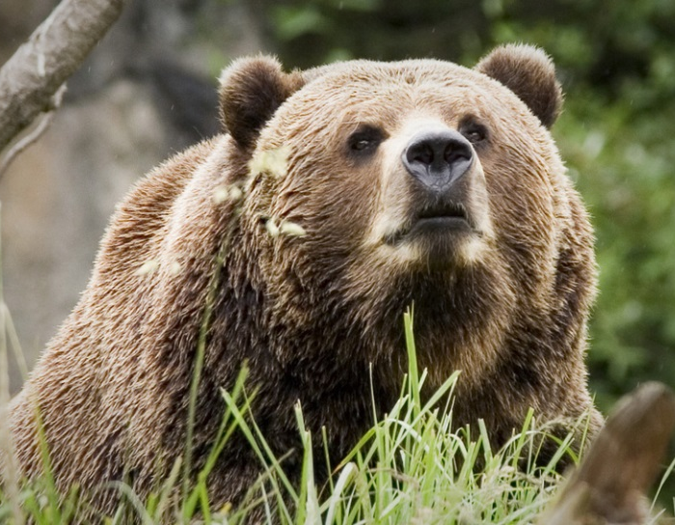
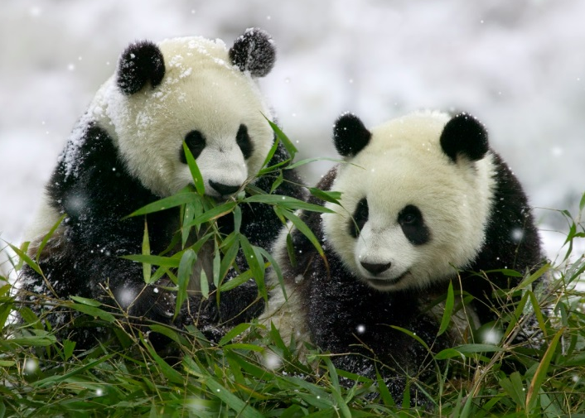
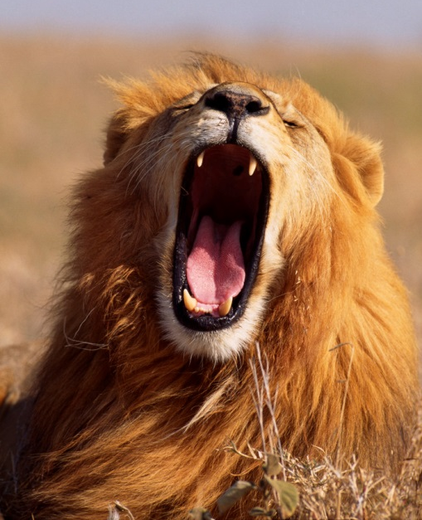
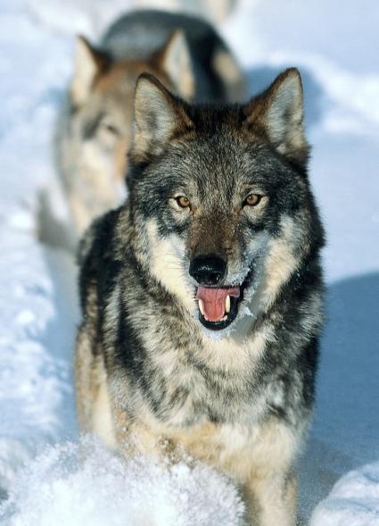

35.1 ŠELMY I.
Elektronická učebnice - II. stupeň Základní škola Děčín VI, Na Stráni 879/2 – příspěvková organizace Přírodopis
Jsou všechny šelmy opravdovými šelmami?
Autor: Michal Burian
Notes:
Víte, kdo způsobuje angínu, chřipku, nebo neštovice?

Slide 2
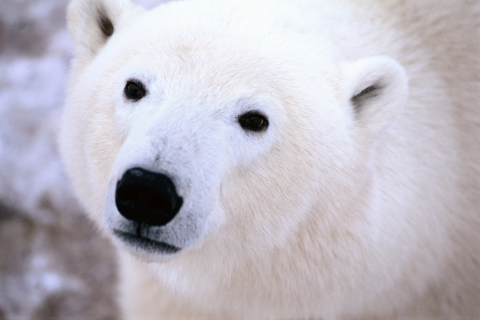
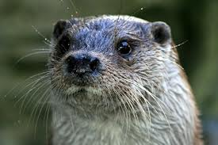
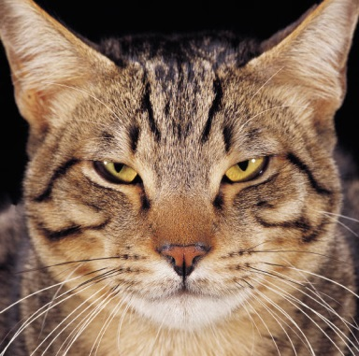
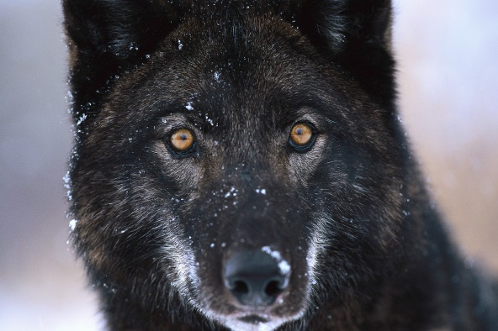
35.2 Co už víš?
Elektronická učebnice - II. stupeň Základní škola Děčín VI, Na Stráni 879/2 – příspěvková organizace Přírodopis
šelmy
lovci – dravý chrup
- špičáky (usmrcení)
- trháky (porcování)
pachové žlázy
k vyznačení teritoria
najdeme je na celém světě
bystré smysly,
dokonalé pohybové vlastnosti
jejich hlavním úkolem je udržovat rovnováhu v přírodě
většina masožravci
4 řády – medvědovití, lasicovití, kočkovití, psovití

Slide 3
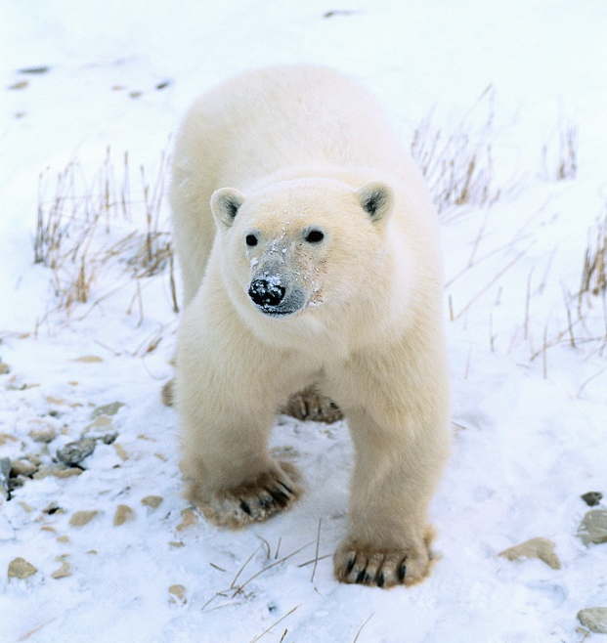



35.3 Co se dozvíme o první skupině šelem?
Elektronická učebnice - II. stupeň Základní škola Děčín VI, Na Stráni 879/2 – příspěvková organizace Přírodopis
bez mimických svalů,
tupé drápy, hustá srst
největší šelmy
medvědovití
většina všežravci
- lesní plody, ryby, myši, i kráva
našlapují na celé chodidlo (ploskochodci)
medvěd hnědý
panda velká
medvěd lední
- poddruhy - grizzly, brtník, kodiak
- S polokoule, jediný medvěd v ČR
- všežravec - rostliny, lososi, hmyz, mršiny i jelena, med…
- severní polární oblasti
- NEJvětší šelma světa
- hlavní potravou tuleni
- samotáři, výborní plavci
- pouze Čína
- rostlinná strava – bambusové výhonky
- symbolem světového fondu na ochranu přírody (WWF)

Slide 4
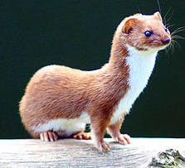
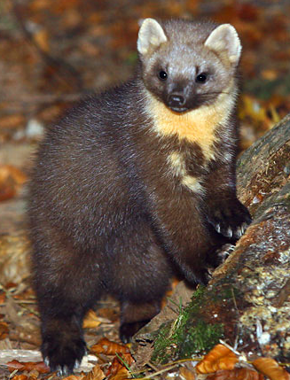
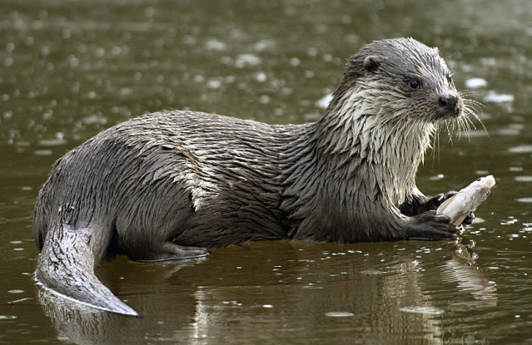
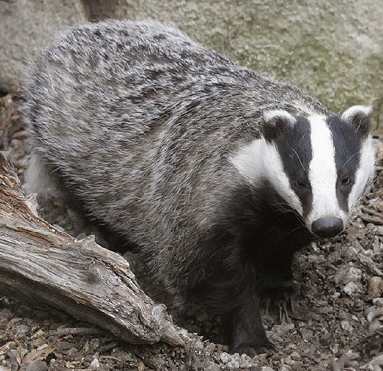
35.4 Co se dozvíme o druhé skupině šelem?
Elektronická učebnice - II. stupeň Základní škola Děčín VI, Na Stráni 879/2 – příspěvková organizace Přírodopis
pachové žlázy okolo řitního otvoru
malé až středně velké šelmy
lasicovití
žijí v norách nebo na stromech
lasice kolčava
krátké nohy, dlouhý trup
jezevec lesní
vydra říční
- Evropa, Asie, S Afrika
- naše nejmenší šelma
- dutiny stromů, myší díry
- v blízkosti lidských příbytků
- loví za soumraku a k ránu
(myši, hraboše, křečky atp.)
- jejich nepřáteli dravci, sovy, lišky, myslivci ☺
- Evropa, Asie, S Afrika
- skvělý plavec a potápěč
(mezi prsty blány)
- loví ryby, obojživelníky, atp.
- nory s vchodem do vody
- hravá mláďata
- v ČR kriticky ohrožený druh
- v souč. i v NP České Švýcarsko
kuna lesní
- nejv. kunovitá šelma ČR
- v norách - rozsáhlá
podzemní bludiště
- těžko spatřitelný
- všežravec: hmyz, vejce, hraboši, semena, houby...
- Evropa, Asie
- v dutinách stromů
- loví malé savce, hmyz, ptáky, žáby, atp.
- dobře šplhá, skáče…

Slide 5
35.5 Procvičení a příklady
Elektronická učebnice - II. stupeň Základní škola Děčín VI, Na Stráni 879/2 – příspěvková organizace Přírodopis
a. Přiřaď živočicha do správné skupiny a spoj s jeho typickou potravou.
vydra říční
bambus
lasicovití
medvěd lední
všežravec
panda velká
ryby
medvědovití
jezevec lesní
tuleni
lasice kolčava
myši

Slide 6
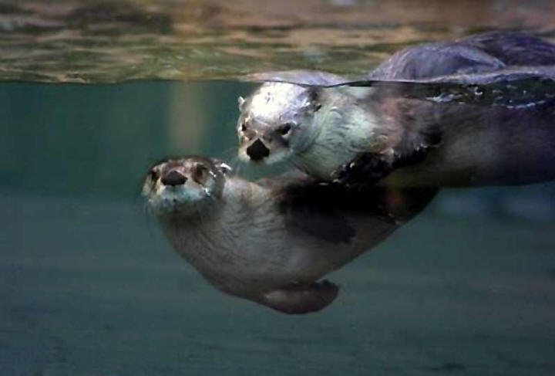
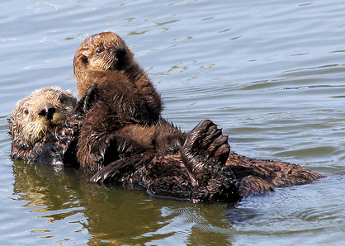
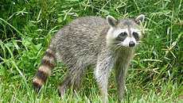
35.6 další zástupci šelem
Elektronická učebnice - II. stupeň Základní škola Děčín VI, Na Stráni 879/2 – příspěvková organizace Přírodopis
mýval severní
- čeleď medvídkovitých
- lidově „medvídek mýval“
- původně S Amerika
- postupně Evropa, Asie
- aktivní v noci, všežravec
- žije ve skupinách
vydra mořská
- Tichý oceán – Japonsko, Rusko, Aljaška
- živí se ježovkami, mlži, hlavonožci, ad.
- velmi zvědavá, hravá
- největší lasicovitá šelma – až 1,5m

Slide 7
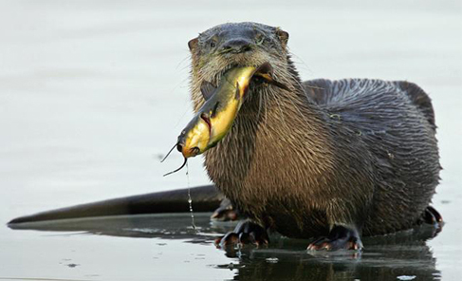
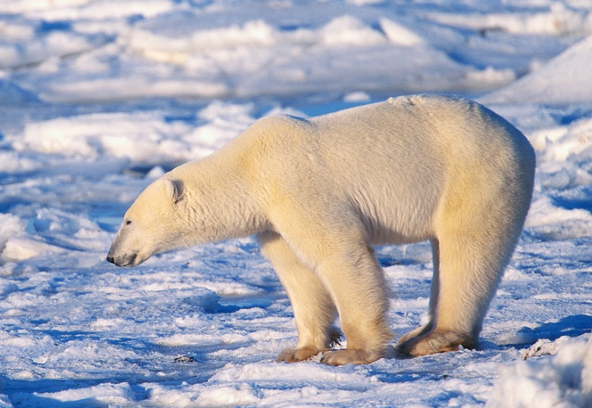
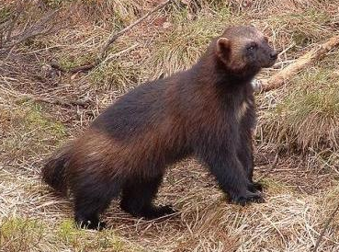
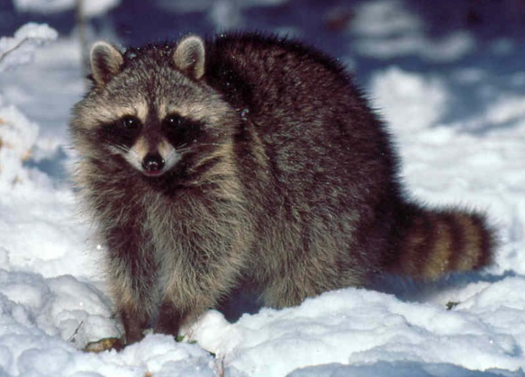

35.7 CLIL
Elektronická učebnice - II. stupeň Základní škola Děčín VI, Na Stráni 879/2 – příspěvková organizace Biology
river otter
polar bear
Carnivore
=
meat eater
wolverine
giant panda
raccoon

Slide 8
35.8 Test znalostí
Elektronická učebnice - II. stupeň Základní škola Děčín VI, Na Stráni 879/2 – příspěvková organizace Přírodopis
1. Která věta neplatí pro šelmy? a. Všechny šelmy jsou masožravé. b. Existují i býložravé šelmy. c. Najdeme je na celém světě. d. Jejich hlavním úkolem je udržovat v přírodě rovnováhu.
2. Naší nejmenší šelmou je…? a. kuna lesní b. lasice kolčava c. kočka domácí d. jezevec lesní
3. Největší šelmou světa je... a. medvěd grizzly b. medvěd lední c. lev pustinný d. tygr sibiřský
4. Podzemní bludiště si vytváří… a. vydra b. kuna c. lasice d. jezevec
Správné odpovědi:
a
b
b
d

Slide 9
Elektronická učebnice - II. stupeň Základní škola Děčín VI, Na Stráni 879/2 – příspěvková organizace Přírodopis
35.9 Použité zdroje, citace
http://galerieklon.cnews.cz/gcnews/fotografie/vydra-ricni (slide 2)
http://cs.wikipedia.org/wiki/Lasice_kol%C4%8Dava (slide 4)
http://www.naturfoto.cz/obrazky-tapety-pozadi-na-plochu-pc.html (slide 4)
http://cs.wikipedia.org/wiki/Soubor:Martes_martes_crop.jpg (slide 4)
5. http://www.naturfoto.cz/jezevec-lesni-fotografie-6847.html (slide 4)
6. http://odagamy.blog.cz/1001/vydra (slide 6)
http://cs.wikipedia.org/wiki/M%C3%BDval_severn%C3%AD (slide 6)
http://www.zoopraha.cz/cs/o-zviratech/lexikon/savci/vydra-severoamericka (slide 6)
http://local.brookings.k12.sd.us/krscience/zoology/webpage%20projects/sp11webprojects/riverotter/riverotter.htm (slide 7)
http://a-z-animals.com/animals/wolverine/pictures/2711/ (slide 7)
http://www.wormsandgermsblog.com/tags/raccoon/ (slide 7)
(slide 5)
http://cs.wikipedia.org/wiki/Mor%C4%8De_dom%C3%A1c%C3%AD (slide 5)
(slide 5)
Obrázky z databáze klipart

Slide 10
Elektronická učebnice - II. stupeň Základní škola Děčín VI, Na Stráni 879/2 – příspěvková organizace Přírodopis
35.10 Anotace
Autor | Michal Burian
Období | 01 – 06/2013
Ročník | 8. ročník
Klíčová slova | Šelmy, medvědovití, lasicovití, medvědi, lasice, kuna, vydra, panda,…
Anotace | Prezentace zabývající se řády lasicovitých a medvědovitých šelem, jejich vybranými zástupci a tím, kde žijí a čím se živí.

